Slide 1
统计学101
从均值标准差讲起

Slide 2
该不该检修机器？
一台机器，平均每袋装2kg材料，标准差是0.2kg。管理人员想检查一下机器有没有故障，所以随机抽取了64个袋子称取重量。并且事先决定，如果平均每个容器装材料质量在1.95kg或者2.05kg之间就认为机器没有问题
（1）那么现在假设机器工作是正常的，那么管理人员有多大的可能是错了的？
（2）假定机器实际上需要修理，并且每个袋子平均装入的是1.94 kg材料，标准差是0.14 kg，在现在的判定标准下，管理人员有多大的可能出错？要怎么评价这套标准好不好用？

Slide 3
import numpy as np
import matplotlib.pyplot as plt
import matplotlib.image as mpimg
import math
list1 = np.random.randint(10,90,1000)
# list1 = np.random.normal(145,10.5,1000)
# list1 = np.random.poisson(5,1000)
mean = np.mean(list1)
def l_minus_x(l,x):
return np.array([e-x for e in l]).sum()
def l_minus_x_2(l,x):
return np.array([(e-x)**2 for e in l]).sum()
def lineParameter(val,np_array,vertical=True):
lineparameter = ()
if vertical:
lineparameter = ([val,val],[np_array.min(),np_array.max()])
else:
lineparameter = ([np_array.min(),np_array.max()],[val,val])
return lineparameter
l_minus_mean = np.array([l_minus_x(list1,e) for e in list1])
l_minus_mean_2 = np.array([l_minus_x_2(list1,e) for e in list1])

Slide 4
# histogram
count,bins,ignored=plt.hist(list1,'auto',density=1)
# mean level
# plt.plot([mean,mean],[0,count.max()])
(x,y)=lineParameter(mean,count)
plt.plot(x,y)
plt.show()

Slide 5
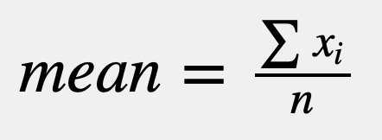
定理1
任何分布中，各项对平均数的差的和等于0

Slide 6
定理2
# (x-mean)**2
(x,y) = lineParameter(mean,l_minus_mean_2)
plt.plot(x,y)
plt.scatter(list1,l_minus_mean_2)
plt.show()
任何分布中，各项对平均数的差的平方的和，小于与其他任何点的差数平方和

Slide 7
定理3
oriList = np.random.normal(15,1.8,50)
add5List = oriList+5
# 分布1 平均值：15.169088标准差：1.770172
# 分布2 平均值：20.169088标准差：1.770172
分布的各项都加上一个数，平均值也会加上同一个数

Slide 8
定理4
oriList = np.random.normal(15,1.8,50)
add5List = oriList*3
# 分布1 平均值：15.108384标准差：1.5983033
# 分布2 平均值：45.325153标准差：4.7949098
分布的各项都乘上一个数，平均值也会乘上同一个数

Slide 9


可变性测度
哈利法塔和沙丘

Slide 10
可变性测度：哈利法塔和沙丘
list1 = np.random.normal(50,14,2000)
list2 = np.random.normal(50,3,2000)
plt.hist(list1,'auto',density=1,histtype='step')
plt.hist(list2,'auto',density=1,histtype='step')
plt.show()
list1 mean:49.889,stdev 13.61 list2 mean:49.97,stdev 3.0265

Slide 11
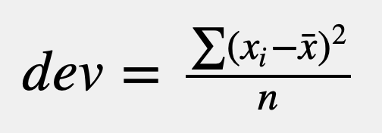
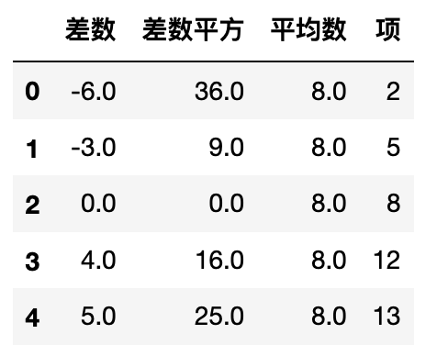
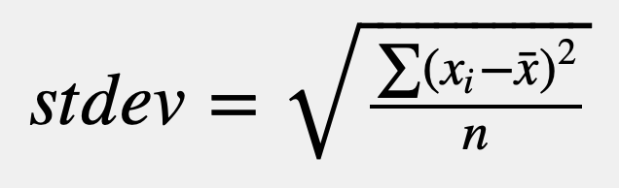
变异性测度：方差和标准差

Slide 12
定理5
定理6
分布各项加上或减去同一个数，不改变分布的可变性，因此也不改变方差
用一个常数乘以分布的各项，相当于该常数的绝对值乘标准差，也相当于方差乘以常数的平方。对除法也有同样的结果

Slide 13
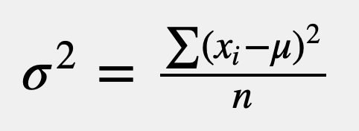
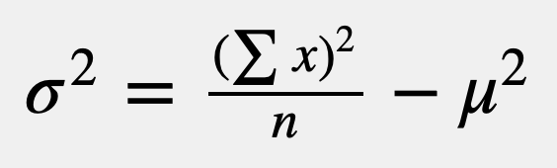
公式推导
由
推导

Slide 14
等样本随机抽样的均值分布

Slide 15
等样本随机抽样的均值分布

Slide 16
定理7
假定大量的等容量随机样本都是从同一无限总体采样的，算出每个样本的和，并把不同样本的和放在一起形成一个新的分布，于是这个新的分布就是渐进正态的。

Slide 17
list3type = np.random.randint(-1,2,10000000)
rst=plt.hist(list3type,'auto',density=1)
plt.show()
sampleFrom3Type=[]
for i in range(300):
sampleFrom3Type.append(np.random.choice(list3type,200))
sampleFrom3Type = np.array(sampleFrom3Type)
sum3Type = [e.sum() for e in sampleFrom3Type]
rst=plt.hist(sum3Type,'auto',density=1)
plt.show()

Slide 18
定理 8
假定，多批次等容量随机样本是从同一个无限总体中采集的，算出每一个批次样本的平均数，将不同批次的样本平均数放在一起可以形成一个新的分布，并且这个分布是接近正态的。

Slide 19
定理 9
假定无穷多个等容量随机样本是从同一个无限总体中抽取的，而且吧这些样本的平均数放在一起，形成的新分布均值与原分布均值相同

Slide 20
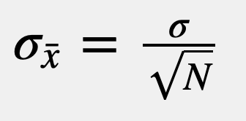
定理 10
平均值分布的标准差

Slide 21
总体标准差2.26344449015
样本（100项）均值0.226344449015

Slide 22
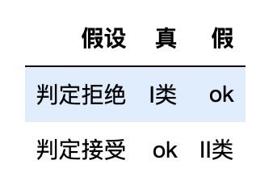
1类错误和2类错误

Slide 23
该不该检修机器
一台机器，平均每袋装2kg材料，标准差是0.2kg。管理人员想检查一下机器有没有故障，所以随机抽取了64个袋子称取重量。并且事先决定，如果平均每个容器装材料质量在1.95kg或者2.05kg之间则接受假设。
（1）那么现在假设机器工作是正常的，那么犯I类错误的几率是多少？
（2）假定机器实际上需要修理，并且每个袋子平均装入的是1.94 kg材料，标准差是0.14 kg，在现在的判定标准下，管理人员犯第二类错误的概率是多少？这个检验的功效是多少？

Slide 24
抽样均值分布的均值和标准差是多少？
def zconvert(x,mean,std):
return (x-mean)/std
def zreverse(z,mean,std):
return z*std+mean
print(f'1.95 to {zconvert(1.95,2,0.025):4.2}; 2.05 to {zconvert(2.05,2,0.025):4.2}')
Z转换：1.95 to -2.0; 2.05 to 2.0

Slide 25
曲线下面积
from scipy.stats import norm
norm.cdf(2)-norm.cdf(-2)
-2到2之间曲线下面积：0.954499
-2到2以外曲线下面积： 0.0455

Slide 26
问题2
对于需要排除的这个假设：机器实际上出产袋子重量平均值是1.94 kg，标准差是0.14 kg，它的平均值正态分布曲线是什么样子的？

Slide 27
黄色曲线1.95-2.05之间的曲线下面积是多少？
norm.cdf(6.3)-norm.cdf(0.57)
0.28433
那么1.95-2.05之间蓝色曲线下面积减去黄色曲线下面积还有多少？

Slide 28
假设检验
当我们难以拒绝假设的时候，只能做出结论：这个假设也许是真的。另一方面，当我们能够拒绝它的时候，结论就是，它肯定不真
比如对于一个总体（IQ平均值是100，标准差25），我们现在手上有一组样本，IQ平均值是102.5，那么这组样本是否来自这个总体呢？

Slide 29
看一下这个问题
想做消防队员的8岁男孩的智商是否与平均智商有差别。已知该市8岁儿童智商平均值100，标准差20.现在选取0.05作为显著性水平，试图支持“想做消防队员的8岁男孩的智商与平均智商存在差别”这个判断。现在我们随机抽取64个想做消防员的8岁男孩，测量智商。他们的智商平均值是108.
备择假设（H1）：想做消防队员的8岁男孩的智商与平均智商存在差别
零假设（H0）：想做消防队员的8岁男孩的智商与平均智商不存在差别

